Slide 1
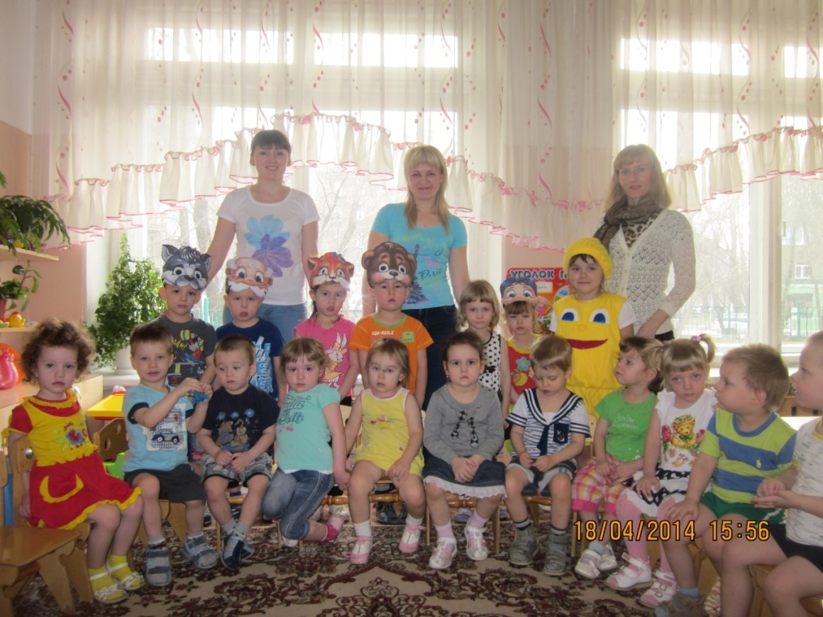
Муниципальное казенное дошкольное образовательное учреждение «Детский сад» №381 г. Новосибирск, Дзержинский район, ул. Королева, 33/а, тел. 278-19-49.
Участники проекта :
Дети и воспитатели
1-ой младшей группы: Бурая Е.В
Степанова С.А

Slide 2
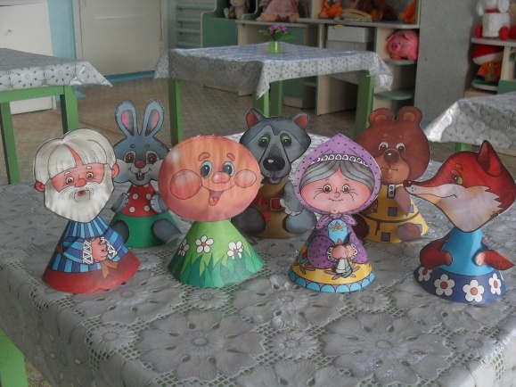
Краткосрочный детско- тематический проект: «В мире сказок»
Продолжительность:
с 14 апреля 2014
по 18 апреля 2014

Slide 3
ЦЕЛЬ:
Способствовать развитию речевой активности детей путем использования малых фольклорных форм.
ЗАДАЧИ:
1. Образовательная – способствовать развитию речи ребёнка, познакомить детей с фольклорным произведением о колобке; продолжать учить детей слушать речь воспитателя.
Стимулировать ребёнка повторять за воспитателем слова и фразы и произведения,
расширять представления о диких животных,
побуждать выполнять движения под музыку, подпевать песни, внимательно слушать музыкальные произведения,
формировать у детей интерес к художественному творчеству.
2. Развивающая – развивать познавательные способности, восприятие детей, обогащать двигательный опыт через подвижные игры, развивать эмоциональный отклик на любимое произведение, моторику рук, творческие способность.
3.Воспитательная – любовь к сказкам, бережное отношение к животным

Slide 4
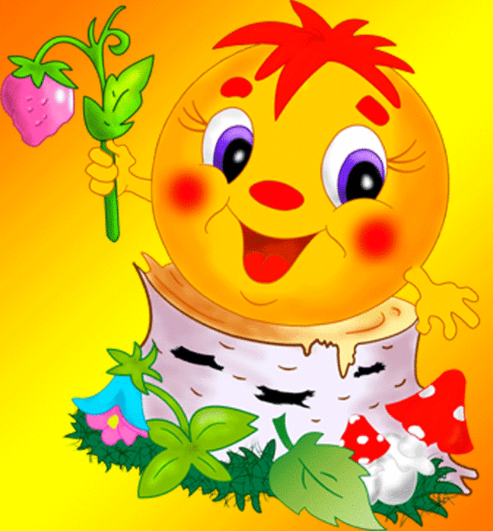
АКТУАЛЬНОСТЬ
В настоящее время у родителей очень часто не хватает времени почитать ребенку книгу. И как следствие ребенок много времени проводит возле телевизора за просмотром мультфильмов. Но, все мы знаем о значимости русских народных сказках в этом возрасте для формирования полноценной личности ребенка. Поэтому, мы решили провести в своей группе данный проект, уделить больше внимания чтению русских народных сказок. Тем самым донести как до детей, так и до родителей, что именно сказка оказывает необходимое воздействие, как на психику ребенка, так и на его дальнейшее воспитание и развитие речи ребёнка.

Slide 5

Метод трех вопросов
Что знаем? | Что хотим узнать? | Как узнать?
Содержание сказки «Колобок»; Героев сказки: -Колобка -Медведя -Зайца -Волка -Лисичка съела колобка. | -Форму и цвет колобка; Последовательность появление героев сказки; -Из чего сделан колобок. | -Детская литература -Аудиозаписи -Мультфильмы -Рассказ бабушки -От родителей.

Slide 6
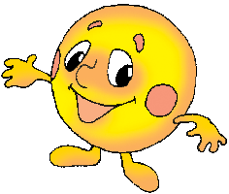
«Реализация проекта»
Выставка
Игровая
деятельность
Метод
трех
вопросов
Организация работы
Беседа
Художественное творчество
Театрали-
зованная
деятельность
Чтение художественной литературы

Slide 7
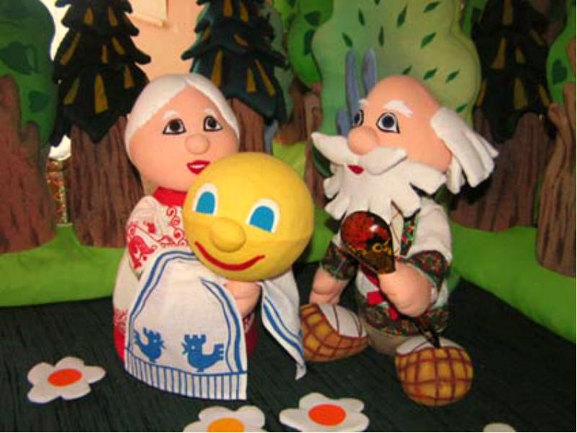
Ожидаемый результат
−Повысится речевая активность у детей,
-Дети познакомятся с произведением «Колобок», перевоплощаясь в героев, получат необходимые знания о диких животных и используя фразы из сказки;
−Педагоги усовершенствуют технику проектной деятельности;
−Участие родителей позволит активнее участвовать в образовательном процессе для осуществления проектной деятельности, направленных на развитие речи их детей.

Slide 8
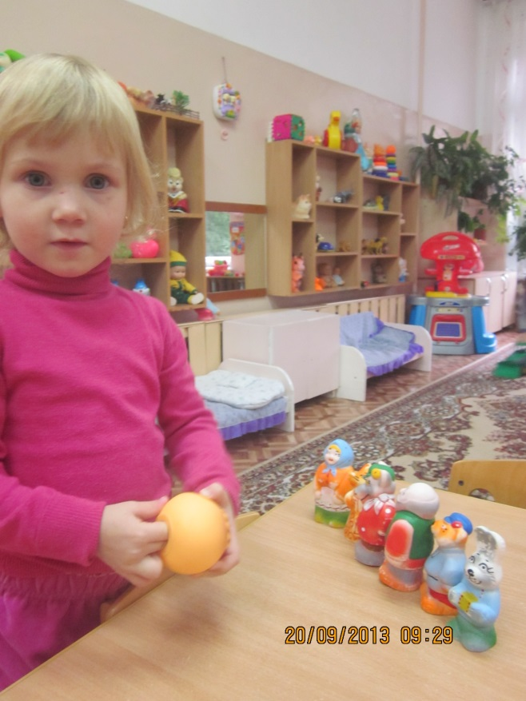
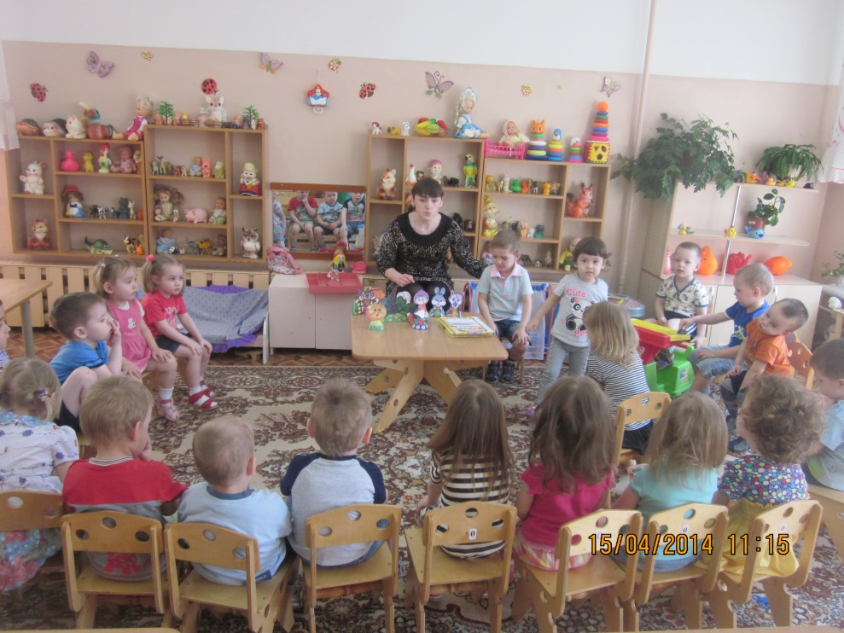
Содержание практической деятельности по реализации проекта:
Познавательная деятельность:
-Чтение русской народной сказки «Колобок»;
-Прослушивание аудио сказки;
-Показ театра на фланелеграфе;
-Показ настольного театра по сказке «Колобок»;
-Беседа по прочитанной русской народной сказки.

Slide 9
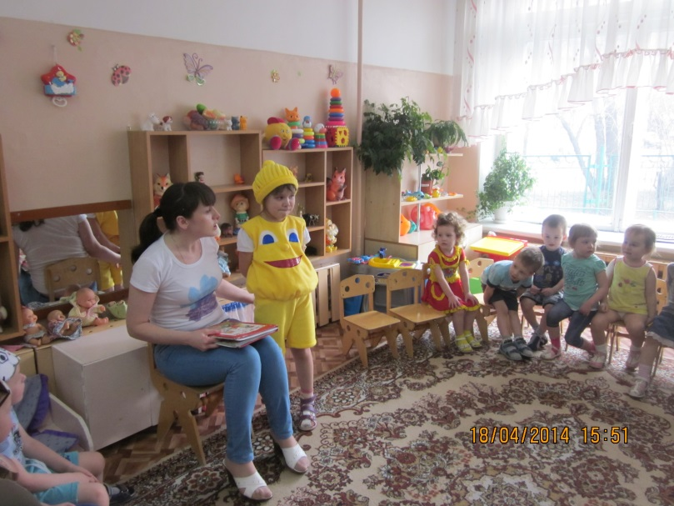
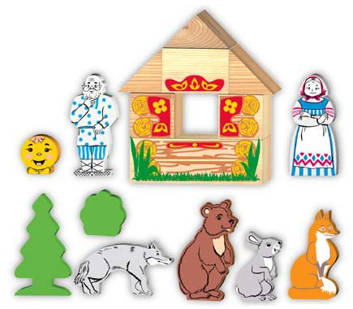
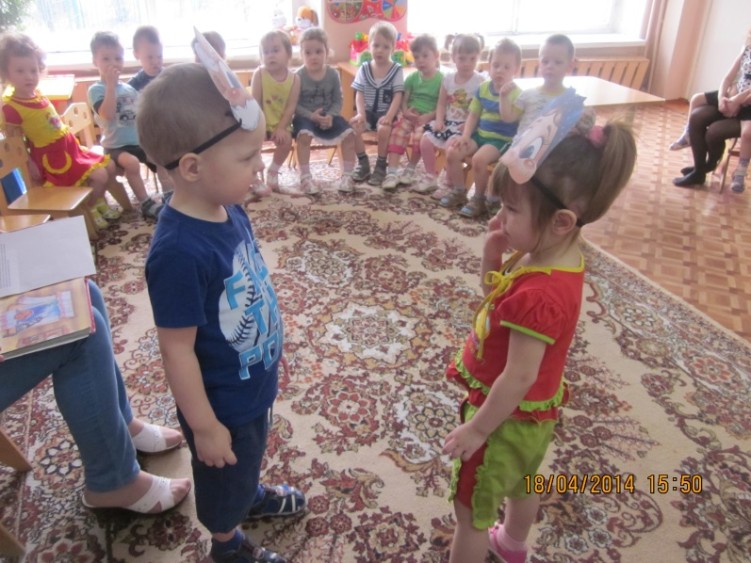
Игровая деятельность:
-Пальчиковая гимнастика «Слепим колобка»,
«Зайка серый умывается»;
-Физминутки «Колобок»,
«Зайка беленький сидит»;
-Пазлы «Лиса и Колобок»,
«Колобок»
Настольный театр «Колобок»;
-Музыкальные движения: попрыгать как зайки, походить как медведь, лиса;
-Подвижные игры « У медведя во бору», «Лиса и зайцы»;
-Театрализованное представление сказки «Колобок»

Slide 10
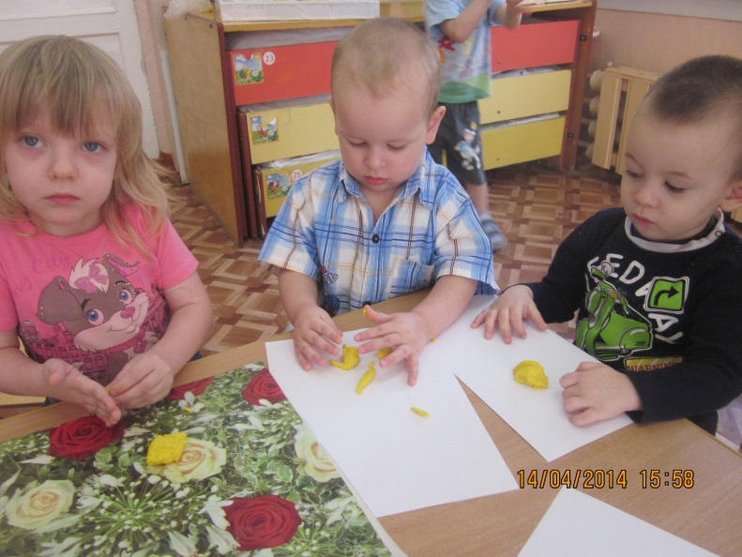
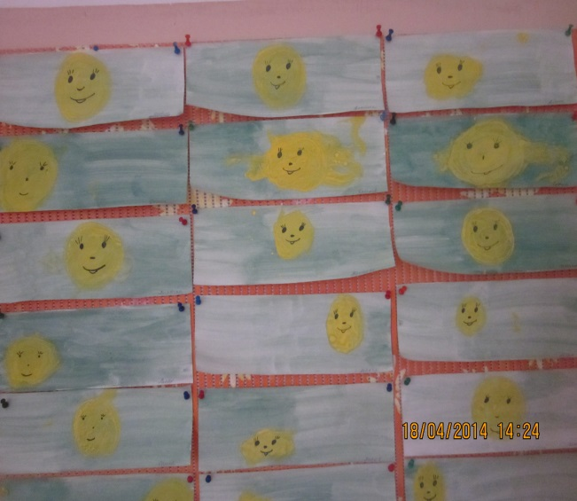
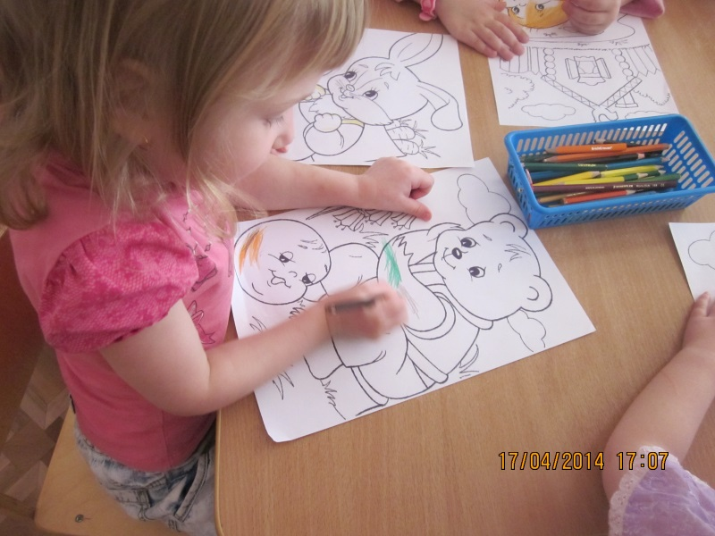
Художественно-продуктивная деятельность:
-Лепка: «Колобок» из соленого теста;
-Рисование: «Колобок покатился по дорожке»;
-Изготовление масок для театрализованного представления;
- Самостоятельное детское творчество (раскраски).

Slide 11
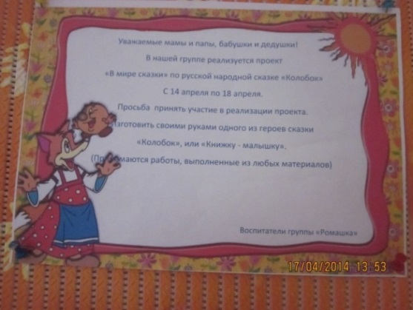
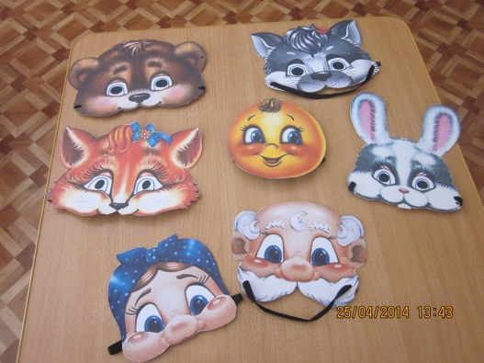
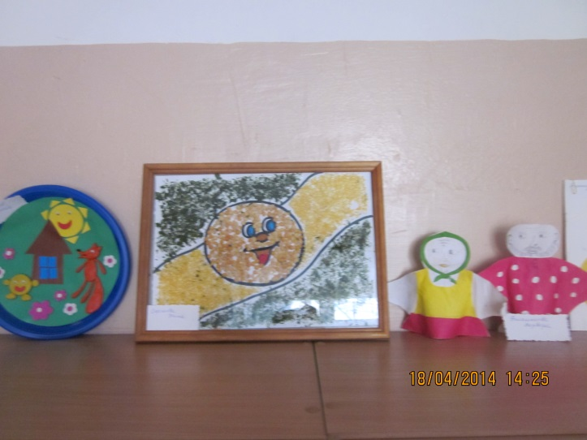
Взаимодействие с родителями:
Информированность
-Объявление о начале детского тематического проекта «В мире сказок»;
-Предложить родителям сделать вместе с детьми книжку-малышку по сказке «Колобок» или героев сказки;
-Предложить родителям для повторного чтения и заучивания дома стихотворения «Зайка», «Мишка» А.Барто ;
-Фото выставка для родителей «Играя учимся»;
-Театрализованное представление сказки «Колобок».
Сотрудничество
- Изготовление атрибутов, книжек малышек, участие в театрализованной деятельности

Slide 12
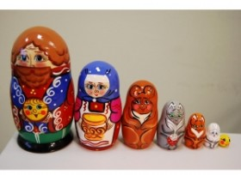
Результативность
Повысился уровень развития речи детей
через знакомство с фольклорными произведениями;
Дети имеют представления о диких животных;
С формулировался интерес к художественному творчеству.
Родители участвуют в образовательной деятельности детей в детском саду.
Наши планы
- В дальнейшем планируем продолжить проектную деятельность по развитию речи детей младшего дошкольного возраста, расширяя словарный запас и накапливая социальный опыт.

